Slide 1
《边城》中的人物刻画
朝阳区线上课堂·高一名著阅读
对外经济贸易大学附属中学 关惠文

Slide 2
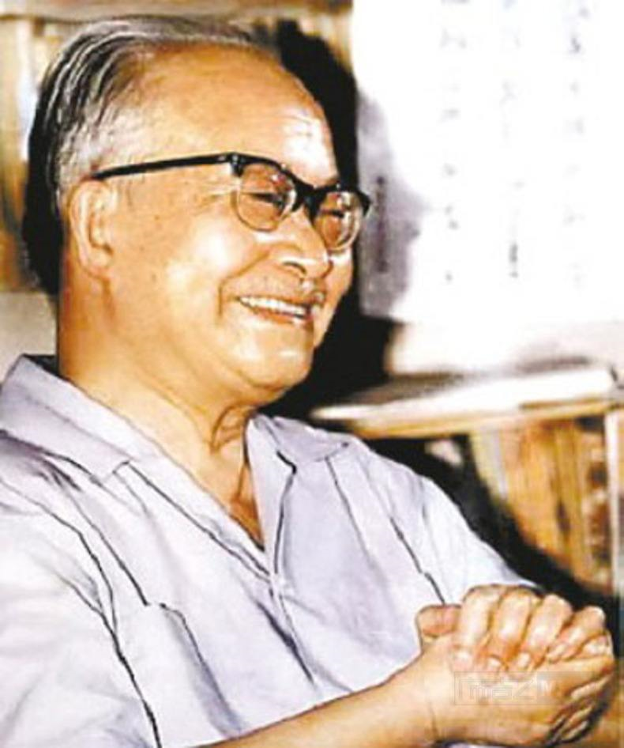
（一）注重人生体验的情感投射

Slide 3
“故事上的人物，一面从一年前在青岛崂山北九水旁所见的一个乡村女子，取得生活的必然，一面就用身边黑脸长眉新妇作范本，取得性格上的素朴良善式样。一切充满了善，充满了完美高尚的希望，然而到处是不凑巧。既然是不凑巧，因之素朴的良善与单纯的希望终难免产生悲剧。”《水云》
“不凑巧”命运“悲剧”感

Slide 4
“还是一次去崂山玩时，路过一小乡村中，碰到人家有老者死亡，报庙招魂当中一个小女儿的哭泣，形成《边城》写作的幻念。记得当时即向面前的朋友许下愿心：‘我懂得这个有丧事女孩子的欢乐和痛苦，正和懂得你的纯厚与爱好一样多一样深切。我要把她的不幸，和你为人的善良部分结合起来，好好用一个故事重现，作为我给你一件礼物。你信不信？’”

Slide 5
（二）人物描写的写意化、自然化
为了住处两山多篁竹，翠色逼人而来，老船夫随便给这个可怜的孤雏拾取了一个近身的名字，叫作“翠翠”。
翠翠在风日里长养着，故把皮肤变得黑黑的，触目为青山绿水，故眸子清明如水晶。自然既长养她且教育她，为人天真活泼，处处俨然如一只小兽物。人又那么乖，如山头黄麂一样，从不想到残忍事情，从不发愁，从不动气。平时在渡船上遇陌生人对她有所注意时，便把光光的眼睛瞅着那陌生人，作成随时皆可举步逃入深山的神气，但明白了面前的人无机心后，就又从从容容的在水边玩耍了。（《边城》13页）

Slide 6
两个年青人皆结实如小公牛，能驾船，能泅水，能走长路。凡从小乡城里出身的年青人所能够作的事，他们无一不作，作去无一不精。年纪较长的，性情如他们爸爸一样，豪放豁达，不拘常套小节。年幼的则气质近于那个白脸黑发的母亲，不爱说话，眼眉却秀拔出群，一望即知其为人聪明而又富于感情。（《边城》23页）

Slide 7
溪边芦苇水杨柳，菜园中菜蔬，莫不繁荣滋茂，带着一分有野性的生气。草丛里绿色蚱蜢各处飞着，翅膀搏动空气皆㗩㗩作声。枝头新蝉声音虽不成腔却已渐渐宏大。两山深翠逼人的竹篁中，有黄鸟与竹雀杜鹃交替鸣叫。（《边城》76页）

Slide 8
任务四
根据下面汪曾祺先生的一段话，就沈从文先生人物描写手法的特点，写一段评论性的文字。可以归纳沈从文人物描写的常用方法，可以提炼他人物描写的精髓要义，可以评价他具体刻画某个人物的得失，可以比较他与其他作者在人物描写上的异同等。

Slide 9
资料卡片
沈先生经常说的一句话是：“要贴到人物来写。”很多同学不懂他的这句话是什么意思。我以为这是小说学的精髓。据我的理解，沈先生这句极其简略的话包含这样几层意思：小说里，人物是主要的，主导的；其余部分都是派生的，次要的。环境描写、作者的主观抒情、议论，都只能附着于人物，不能和人物游离，作者要和人物同呼吸、共哀乐。作者的心要随时紧贴着人物。什么时候作者的心“贴”不住人物，笔下就会浮、泛、飘、滑，花里胡哨，故弄玄虚，失去了诚意。而且，作者的叙述语言要和人物相协调。写农民，叙述语言要接近农民；写市民，叙述语言要近似市民。小说要避免“学生腔”。

Slide 10
任务四
就沈从文先生人物描写手法的特点，
写一段评论性的文字

Slide 11
评“环境描写要附着于人物”的写作手法
《边城》第十一节写到翠翠心理变化时，插入了几段环境描写。其中，单是“黄鸟叫”就出现了三次，但是这三次“黄鸟叫”的意味又各不相同。第一次写到“翠翠坐到船头，有点不好意思，低下头去剥豌豆，耳中听着远处竹篁里的黄鸟叫”，那一声声鸟鸣好像在翠翠心中荡开层层的涟漪，翠翠的心也随着“轻轻的跳着”。第二次写到翠翠“从山中黄鸟杜鹃叫声里，以及山谷中伐竹人唦唦一下一下的砍伐竹子声音里”温习了许多事情，这里的鸟叫声又热闹了一些，翠翠似乎希望借助感官的忙碌去躲避心中的那份对于爱情朦胧的期盼。最后，写到雨后放晴的天气里虫儿翅膀搏动空气时发出的窸窸声、枝头新蝉渐渐洪大的声音，还有两山深翠逼人竹篁中黄鸟与竹雀杜鹃的鸣叫声。这些声音汇成了一支充满野性的交响曲，象征着草木萌发、万物生长，也象征着翠翠心中爱情意识的觉醒与滋长。这些环境描写不是游离于人物的景的描写，它是真正附着于人物的写法。

Slide 12
评沈从文与鲁迅人物描写风格的不同
《边城》中写到的人物很少有鲜明的性格，他们说的话大多平平常常，但是一样还是使人觉得这些人物形象可感，觉得很美。作者写他们的神情变化，暗示他们的情绪波动，仿佛就是在写我们自己的情感活动。沈从文写人物不像鲁迅的写法：鲁迅常常将人刻画得入木三分，比如写祥林嫂就写她“只有那眼珠间或一轮，还可以表示她是一个活物”，鲁迅写人物像是给人物照X光射线，写得骨骼分明；沈从文写人物像是在用画笔点染，这些人物不是让我们去看、去了解的，而是让我们去感觉与回味的。鲁迅所刻画的人物形象固然令人过目不忘，但是沈从文所写的人物却让人回味无穷。

Slide 13
谢谢您的观看
北京市朝阳区教育研究中心 制作

